Slide 1
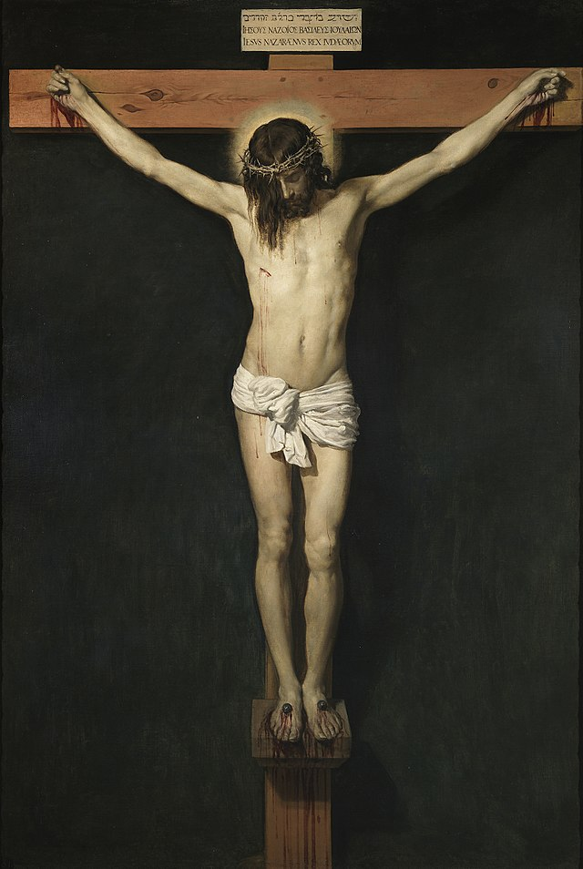
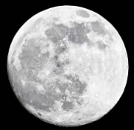
In un PowerPoint
anteriore è stato esaminato l’anno della crocifissione di Cristo. Oggi valutiamo le obiezioni e le risposte che si possono
dare in merito.
1
23
Fare clic per avanzare
Risposte alle obiezioni
Venuta l’ora sesta, si fecero tenebre su tutto il paese,
fino all’ora nona.
Marco 15:33

Slide 2
2
Riordiniamo i fatti conosciuti nella
presentazione Pptx precedente
Qual è la
data della crocifissione
di Cristo?
SECONDO LA BIBBIA GESÙ
MORÌ NEL TEMPO SPECIFICATO
1. In primavera
2. Nel primo mese di Abib (Nisan)
3. Alla festa di Pasqua
4. Durante il novilunio
5. Di venerdì, 14 Nisan
Secondo la profezia delle 70 settimane
di Daniele 9 e le informazioni del Vangelo
di Luca, la sua morte avvenne nell’anno 31 dC.

Slide 3
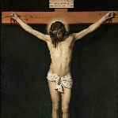
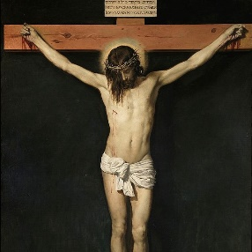
3
Riassunto delle 70 settimane di Daniele 9. Nel mezzo dell’ultima settimana, Gesù morì.
457 aC.
408 aC.
27 dC.
34 dC.
7 settimane
62 settimane
1 settimana
483 anni
7 anni
70 settimane (490 anni)
27 dC
31 dC
34 dC
Ultima settimana
Battesimo
di Cristo
½ settimana
½ settimana
3 ½ anni
3 ½ anni

Slide 4
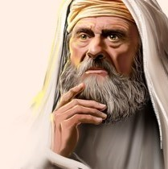
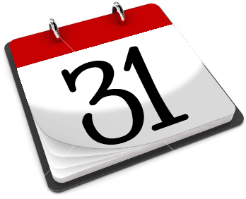
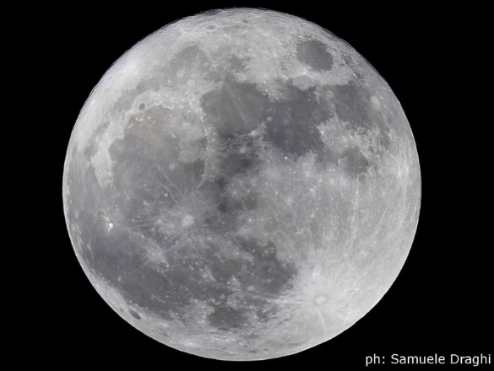
4
La profezia delle 70 settimane di Daniele
è chiara, in quanto determina l’anno 31
come data della morte del Cristo.
E altrettanto sono chiari
i Vangeli quando affermano
che Gesú morì un venerdì
di Pasqua con la luna piena.
In questo senso, quali sono le posizioni sostenute da altri commentatori che ci trovano, noi Avventisti, in disaccordo con loro?

Slide 5
5
Ecco tracciate alcune tra le più frequenti divergenze o obiezioni avanzate da altri
esponenti e studiosi delle Sacre Scritture.
Perché un gran numero di commentatori biblici scartano l’anno 31 come data della crocifissione del Messia e, in suo luogo, preferiscono l’anno 33?
Risposta: la ragione è puramente astronomica,
in quanto nell’anno 31 la luna piena non apparì
il venerdì. Apparì di venerdì 3 aprile nell’anno 33,
due anni più tardi. Tuttavia, il problema resta
perché l’anno 33 non si concilia con i tempi
delle 70 Settimane di Daniele 9.

Slide 6
6
Le due schede astronomiche sottostanti ci
aiutano a capire quali siano le origini del contrasto.
Stanno a dimostrare che nell’anno 31 né in marzo,
né in aprile la luna apparve di venerdì.
Marzo 27 = martedì Aprile 25 = mercoledì

Slide 7
7
Altri, vedendo che la luna piena astronomica
non cadde né in marzo, né in aprile di venerdì,
credono che la Pasqua si ebbe nel mese
di maggio perché proprio in questo mese,
di venerdì, ci fu la luna piena.
Secondo quest’impostazione,
la crocifissione avvenne
il 25 maggio dell’anno 31.
Per uscire dal dilemma, vogliamo considerare alcune cose riferite alle usanze del popolo d’Israele antico nel
dare inizio ad
un nuovo anno.

Slide 8
8
Per riuscire a risolvere i disaccordi con la nostra visione, è necessario capire come funzionava il calendario lunare dato da Dio al popolo d’Israele.
Da lì trarremo alcune conclusioni più avanti.
L’anno solare conta 365 e ¼ di giorni (moto di rivoluzione). L’anno lunare, inferiore di 11 giorni
rispetto l’anno solare, conta circa 354 giorni e si
compone di 12 cicli o lunazioni di circa 29 giorni.
Il calendario gregoriano (dal 1582), che usiamo attualmente, conta 365 giorni. In mancanza del
quarto di anno, per aggiustare i conti dell’anno
solare, si aggiunge un giorno nel mese di febbraio
ogni quattro anni. Si avrà così l’anno bisestile.

Slide 9
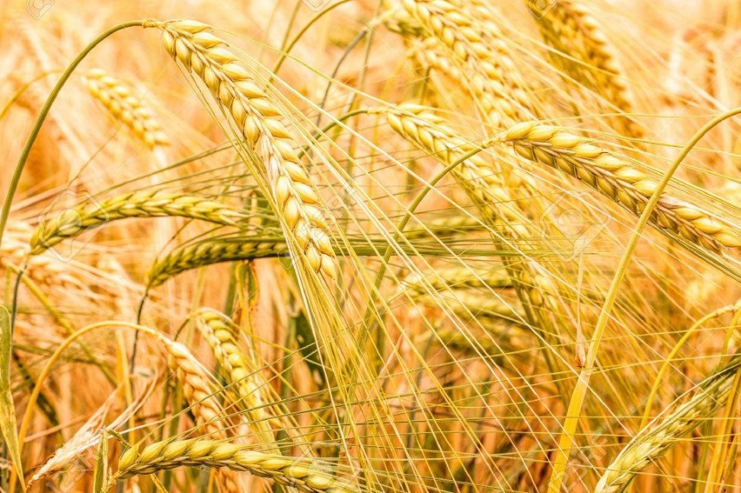
9
Invece, il calendario ebraico, era variabile e girava attorno all’agricoltura. Ogni mese cominciava con la luna nuova e l’anno era regolato dalla spiga dell’orzo.
Abib significa spighe, mese delle spighe. Abib era il mese del raccolto in Israele e dava inizio all’anno.
Abib corrisponde alla nostra Primavera (Mesi di Marzo-Aprile).
“Se fai al Signore un’oblazione di primizie,
offrirai come primizie, delle spighe (abib) tostate
al fuoco e chicchi di grano nuovo, tritati”. Levítico 2:14
“Ora il lino e l’orzo erano stati colpiti, perché l’orzo
era in spiga (abib), e il lino in fiore”. Esodo 9:31

Slide 10
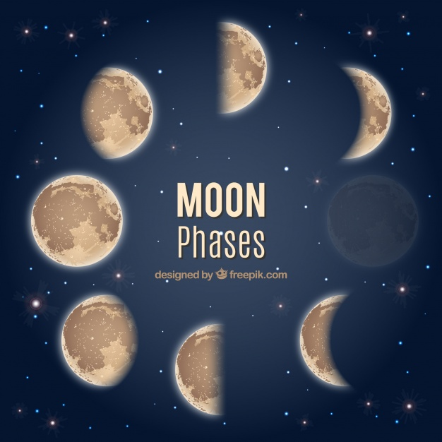
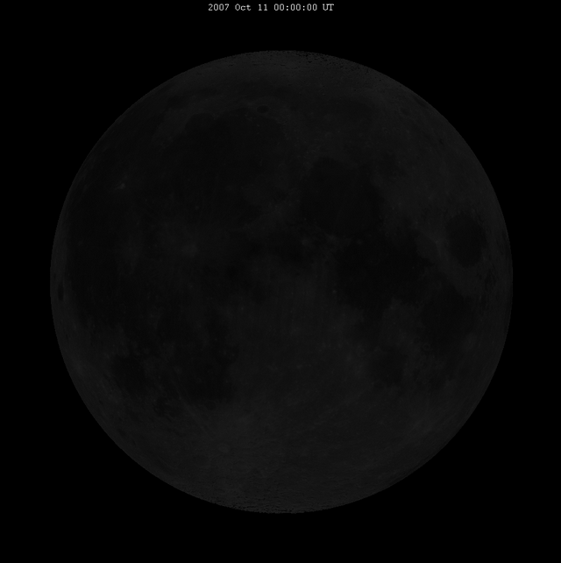
10
LE FASI LUNARI
CON ANIMAZIONE COME VISTE
DALL’EMISFERO BOREALE
Fonte: Wikipedia
Primo quarto
Luna crescente
gibbosa
Luna crescente
Osserva prima l’animazione. Fai poi clic per avanzare.
Luna piena
Luna nuova
NISAN 14
NISAN 1
Luna calante
gibbosa
Luna calante
Ultimo quarto

Slide 11
11
CONTINUA L’ESAME DEL CALENDARIO EBRAICO
Era necessario che l'orzo fosse
spigato (abib), perché il 16 dello stesso
mese il sacerdote doveva agitare
il fascio delle primizie del raccolto.
«Quando sarete entrati nel paese che
io vi dò e ne mieterete la raccolta,
porterete al sacerdote un fascio di spighe
come primizia della vostra raccolta».
Levítico 23:10
«Il sacerdote agiterà il fascio di spighe davanti al Signore, perché sia gradito...
L’agiterà il giorno dopo il sabato».
Levitico 23:11

Slide 12
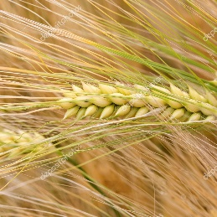
12
E se l’orzo non fosse stato pronto
per la mietitura, cosa si faceva?
Se le spighe dell'orzo non erano sufficientemente sviluppate per fare l'offerta
del fascio delle primizie, l'inizio dell'anno
veniva posticipato alla prossima Luna Nuova.
Cioè, se il nuovo anno arrivasse mentre
le spighe dell'orzo non fossero maturate
entro il giorno della Luna Nuova,
un tredicesimo mese veniva aggiunto
chiamato Secondo Adar. Esso dava vita
ad un anno bisestile di 13 mesi.

Slide 13
13
L’astronomia moderna può dirci in quali momenti
le fasi lunari si verificarono nell’anno 31, e questo
lo può fare con ogni mese dell’anno. Gli antichi
però non avevano questo vantaggio di calcolo.
Come si procedeva tra gli ebrei per determinare l’inizio del primo mese del nuovo anno?
Secondo la vecchia usanza, prima che la luna nuova potesse essere considerato l'inizio di un nuovo mese,
doveva essere osservata di fatto da una commissione di sacerdoti. Alcuni osservatori ufficiali si trovavano
in luoghi appropriati al tramonto del 29 del mese scrutando con occhio addestrato l'orizzonte.

Slide 14
14
Per i loro occhi una luna nuova poteva durare
anche alcuni giorni, cioè il tempo in cui la luna appare troppo vicino alla posizione del sole da poterla vedere. Sulla base di queste osservazioni si determinava
il primo giorno di Nisan. La festività di Pasqua
ricorreva 14 giorni dopo il 1° di Nisan.
Con il tempo, gli israeliti per fissare il 1° mese di Nisan, standardizzarono il calendario senza tenere conto
della maturazione del raccolto, prendendo la luna
nuova più vicina all'equinozio di primavera, quando
il sole entra in Ariete. Da allora il tredicesimo
mese, il Secondo Adar, fu fissato in un certo
periodo di tempo in modo permanente.

Slide 15
15
Che cosa si deve intendere per ciclo di Metone?
Era questi un personaggio biblico?
No, il ciclo metonico prende il nome dal
matematico greco Metone, vissuto nel V sec. aC.
Gli Ebrei venuti in contatto successivamente con la civiltà greca adottarono il ciclo cosiddetto metonico, messo a punto nel IV secolo dC. dal rabbino
ebreo Hillel II. Questo ciclo faceva allineare il ciclo lunare con quello solare e durava 19 anni.
Era composto da 12 anni comuni di dodici mesi
e 7 anni embolismici, con tredici mesi ciascuno.
Gli anni bisestili sono 3, 6, 8, 11, 14, 17 e 19.

Slide 16
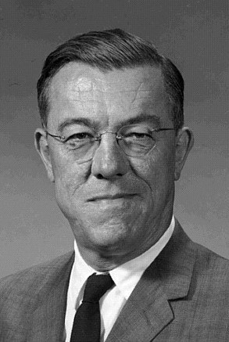
16
Che cosa dicono gli astronomi?
«I tentativi di fissare le date del
14° di Nisan nell'antico calendario
ebraico sono di dubbia validità.
È impossibile determinare le date
del 14 Nisan negli anni del primo
secolo dell'era cristiana tramite
un calcolo astronomico.
Potrebbero essere risolti, forse,
solo studiando e interpretando
le registrazioni del tempo».
Gerald Maurice Clemence (Astronomo, 1908-1974),
Direttore del U.S. Nautical Almanac Office (USA).

Slide 17
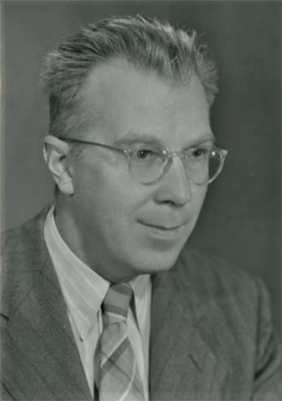
17
Che cosa dicono gli astronomi?
«…nel caso del problema della
prima visibilità [della luna nuova],
tutti i diagrammi moderni devono fare
supposizioni arbitrarie riguardo alle
condizioni di visibilità dei tempi antichi
in generale o in luoghi specifici. Queste
ipotesi, scelte per lo più arbitrariamente, sono anche
in tempi moderni, molto indegne di fiducia. Essendo
il fenomeno della prima visibilità legato al tramonto
del sole, tutte le tabelle contengono errori fino ad
un'intera giornata».
Otto Eduard Neugebauer (Astronomo e matematico, 1899-1990).
Professore di astronomia della vecchia università di Brown (USA).

Slide 18
18
Esiste un intervallo tra la luna nuova astronomica
e l’apparizione della luna crescente
che non si deve trascurare.
1
È necessario chiarire che il periodo delle
4 fasi crescenti della luna ha inizio con la luna
nuova visibile - che avviene da uno a tre giorni
dopo il verificarsi della luna astronomica
o della luna nuova reale. Fonte: Wikipedia
2
In campo astronomico le fasi lunari sono sempre calcolate e riferite in termini di geocentricità,
ossia per un ipotetico osservatore collocato
al centro della terra. Fonte: Wikipedia
3

Slide 19
19
Quale significato hanno queste 3 ultime affermazioni? Che cosa comporterebbero?
Se gli astronomi moderni riconoscono limitazioni nello specificare l'intervallo tra la luna nuova astronomica
e la luna nuova crescente, come possono
i non astronomi determinare quell'intervallo
a quasi 2 mila anni di distanza?
Per questo motivo, fissare la morte di Gesù
il 25 maggio del 31 o il 3 aprile del 33 (perché
in quei giorni la luna piena cadeva il venerdì),
non ci dà la certezza che fosse stato così.

Slide 20
20
Risultanze teologiche del sacrificio di Cristo
La morte di Cristo è l’adempimento dell’intero
sistema sacrificale dell’Antico Testamento che fu affidato da Dio al popolo d’Israele. Le leggi cerimoniali da quel momento furono invalidate, non però la Legge morale (10 comandamenti) che persiste tuttora. Cristo (l’antitipo) si è così incontrato con i numerosi tipi rituali (ombre). L’apostolo Paolo dà la seguente descrizione:
«Nessuno dunque vi giudichi quanto al mangiare o al bere, o rispetto a feste, a noviluni, a sabati,
che sono l’ombra di cose che dovevano
avvenire; ma il corpo è di Cristo».
Colossesi 2:16,17

Slide 21
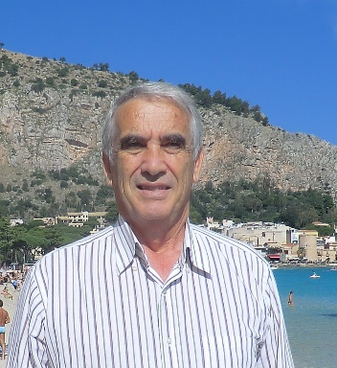
21
La presentazione “Risposte alle obiezioni”
si conclude con una nota del compilatore.
Il confronto con altri commentatori biblici
che avanzano date diverse dalla nostra
rimane aperto e vanno comunque
rispettate. Ripeto: le loro ragioni sono
propriamente di natura astronomica, non profetica.
Che dire allora? Diamo retta al consiglio
dell’apostolo Pietro che dice così (2 Pietro 1:19):
«Abbiamo inoltre la parola profetica più salda: farete
bene prestarle attenzione, come ad una lampada
splendente in luogo oscuro, fino a quando spunti il
giorno e la stella mattutina sorga nei vostri cuori».
FINE P. Luisetti/Ottobre 2018

Slide 22
22
Scarica qui il PPTX precedente:
LA DATA DELLA CROCIFISSIONE
Scarica qui il PDF precedente:
LA DATA DELLA CROCIFISSIONE
Vai all’ultima diapositiva!
Troverai un contributo
supplementare.
Descarga aquí el PPTX anterior:
LA FECHA DE LA CRUCIFIXIÓN
Descarga aquí el PDF anterior:
LA FECHA DE LA CRUCIFIXIÓN

Slide 23
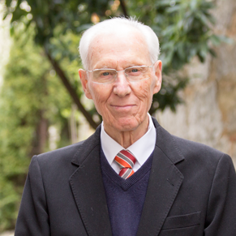
23
TRE PROFEZIE
SU GESÙ CRISTO
Avvertenza: senza autorizzazione scritta
è vietato pubblicare questa presentazione su nessun
altro sito web o sulla rete.
© Pierluigi Luisetti
24-10-2018
luisetti46@gmail.com
www.letteraperta.it
Helmut Haubeil, pastore avventista tedesco
Dal mio sito, una breve lettura di tre pagine correlata
alla crocifissione di Cristo dal titolo:
TRE PROFEZIE SU GESÙ CRISTO
Studio di tre pagine PDF di Helmut Haubeil.
1. Le vesti del Cristo spartite
2. Le ossa del Cristo in croce risparmiate
3. Gesù viene venduto per trenta denari
Clicca Download per scaricare.

